Slide 1
CENTRO CARDIOVASCULAR REGIONAL ASCARDIO
POSTGRADO DE CARDIOLOGÍA
Evidencia Científica
GRUPO 4
Dr. Miguel Hidalgo (R3)
Dra. Marta Guevara (R2) Relator
Dra. Ivette D`Amelio (R2)
Dra. Mauro Barrios (R1) Ponente
AGOSTO DE 2018

Slide 2
Pregunta
¿ Existe reducción de mortalidad con el uso de anticoagulación oral en pacientes con infarto agudo al miocardio anterior extenso a los 30 días, 6 meses y al año?

Slide 3
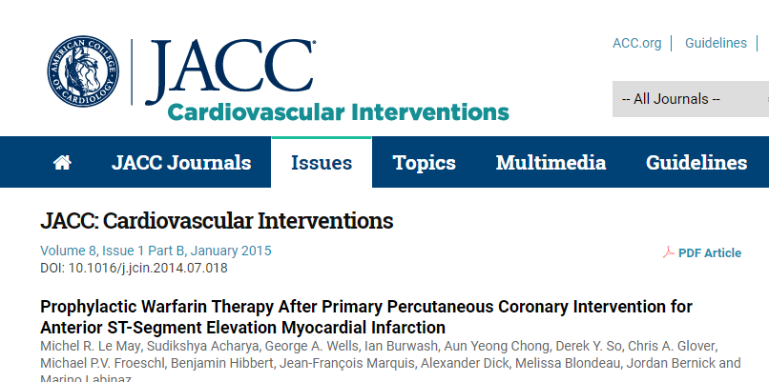
Notes:
Es por ello que traemos a colación un articulo publicado Revista del Colegio Americano de CardiologíaTerapia profiláctica con warfarina después de la intervención coronaria percutánea primaria para el infarto de miocardio con elevación del segmento ST anterior en el 2015

Slide 4
SISTEMA DE SALUD

Slide 5
INTRODUCCION
La terapia antiplaquetaria doble (DTAP) que consiste en aspirina y un inhibidor _{de} P2Y ₁₂ reduce la trombosis y el reinfarto del stent después de la colocación de un stent coronario en comparación con la aspirina sola o la aspirina más warfarina .
En algunos pacientes tratados con ICP primaria, es necesario agregar anticoagulantes orales para prevenir los eventos tromboembólicos.
La angioplastia coronaria percutánea (ICP) primaria se ha convertido en la estrategia de reperfusión dominante para el infarto de miocardio con elevación del segmento ST (IMCEST) en muchos países.
Las pautas sugieren agregar anticoagulación oral a la terapia antiplaquetaria doble en pacientes con IMCEST cuando la acinesia apical del ventrículo izquierdo o la discinesia están presentes para prevenir las complicaciones tromboembólicas. Los beneficios de esta terapia triple siguen siendo desconocidos.

Slide 6
INTRODUCCION
Existe una creciente evidencia de que la combinación de DTAP y anticoagulación oral (terapia triple) se asocia con hemorragia.
Las directrices para IMCEST de la ACC/AHA 2013 recomiendan la anticoagulación oral con Warfarina además de la DTAP en pacientes con trombo en VI (clase 2a) y acinesia apical o discinesia (clase 2b) por al menos 3 meses.

Slide 7
METODOLOGÍA
Durante el período de estudio, el Instituto del Corazón de la Universidad de Ottawa proporcionó ICP primaria como la estrategia de reperfusión dominante para los pacientes con IMCEST que se presentan en la red de salud local.
Se identificaron a todos los pacientes remitidos para ICP primaria entre julio de 2004 y junio de 2010 que presentaban IMCEST de cara anterior definido como:

Slide 8
METODOLOGÍA
1) Molestias isquémicas torácicas de al menos 30 min de duración y aparición dentro de las 12 h de presentación.
2) Al menos 1 mm (0,1 mV) de elevación del segmento ST en ≥2 derivaciones precordiales contiguas en un ECG estándar de 12 derivaciones.

Slide 9
Criterios de INclusión
METODOLOGÍA
Pacientes con IMCEST de cara anterior en los que se identificó acinesia o discinesia en al menos un segmento apical del VI en ETT realizado dentro de los 7 días de la hospitalización.
Los pacientes fueron divididos en 2 grupos sobre la base de la iniciación de la terapia de Warfarina durante la hospitalización aguda.

Slide 10
Criterios de exclusión
METODOLOGÍA
Estar recibiendo Warfarina en el momento de la admisión.
FA, TVP, TEP, válvula cardíaca protésica mecánica o trombo del VI.
Cirugía de derivación durante la misma admisión; ECV previo; hemorragia intrahospitalaria o ECV que ocurren antes del ETT basal.
ETT de calidad inferior a la óptima, que no se haya realizado o que se haya realizado después de 7 días de la admisión.
Pacientes que fallecieron dentro de las 72 horas de ingreso o en el contexto de un shock cardiogénico.
Notes:
Se excluyeron los pacientes con una necesidad separada de anticoagulación oral

Slide 11
METODOLOGÍA
Terapia estándar
Todos los pacientes recibieron 160 mg de aspirina masticable, 600 mg de clopidogrel oral y 60 U/kg de HNF VEV hasta una dosis máxima de 4.000 U antes del cateterismo.
El procedimiento de ICP se realizó de acuerdo con el estándar de práctica.
Todos los pacientes fueron tratados con heparina intravenosa después de la ICP hasta que se realizó el ETT.
Después de la ICP, se indicaron 81 mg /día de aspirina y 75 mg / día de clopidogrel.

Slide 12
METODOLOGÍA
Terapia estándar
Los pacientes fueron seguidos en la clínica del Instituto del Corazón de la Universidad de Ottawa, y se realizó un seguimiento telefónico cuando no fue posible realizar una visita.
La decisión de agregar Warfarina fue a criterio del cardiólogo tratante.
Se prescribió Warfarina durante 3 a 6 meses y el INR se ajustó entre 2,0 y 3,0 según las pautas prevalecientes.
En pacientes que se consideró que no requieren anticoagulantes orales, la heparina se suspendió inmediatamente después del ETT y se mantuvo como terapia puente en los pacientes a los que se le inició Warfarina.
Notes:
En pacientes que se considera que no requieren anticoagulantes orales, la heparina se suspendió inmediatamente después de TTE; sin embargo, se continuó como terapia puente en pacientes que comenzaron con warfarina. En estos pacientes, se prescribió warfarina durante 3 a 6 meses y la razón internacional normalizada (INR) se ajustó entre 2,0 y 3,0 según las pautas prevalecientes

Slide 13
METODOLOGÍA
Ecocardiografía
Sono´s 5500 (Philips Healthcare.
Vivid 7 (GE Healthcare, Milwaukee, Wisconsin)
Sistema iE33
(Philips Healthcare, Andover, Massachusetts).
Imágenes de ETT fueron adquiridas utilizando los siguientes sistemas:

Slide 14
METODOLOGÍA
La función regional del VI se evaluó utilizando el modelo de 16 segmentos según lo recomendado por la Sociedad Estadounidense de Ecocardiografía .
Este modelo consta de 6 segmentos en la base, 6 en el nivel medioventricular y 4 en el ápice.
Cada segmento se analizó individualmente y se calificó con base en su movimiento y engrosamiento sistólico usando la siguiente escala recomendada

Slide 15
METODOLOGÍA
E
C
O
C
A
R
D
I
O
G
R
A
F
I
A
Normal o Hipercinesia
1
Hipocinesia
2
Al menos 1 de los 4 segmentos apicales necesitaron una puntuación individual de 3, 4 o 5 para cumplir los criterios de inclusión del estudio.
Se generó una puntuación apical del VI sumando los puntajes de los 4 segmentos apicales individuales
Acinesia
3
Discinesia
4
Aneurisma
5

Slide 16
METODOLOGÍA
Ecocardiograma
La fracción de eyección del VI se calculó usando la regla de Simpson.
Los agentes de contraste se usaron para visualizar mejor los segmentos de la pared del ventrículo izquierdo y detectar el trombo del VI de acuerdo con las pautas de la Sociedad Estadounidense de Ecocardiografía.
Todas las imágenes fueron interpretadas por cardiólogos con certificación de nivel 3 en ecocardiografía.
Laboratorio acreditado por la Comisión Intersocietaria de Ecocardiografía.

Slide 17
METODOLOGÍA
Objetivo: determinar los beneficios de agregar warfarina en pacientes con IMCEST anterior inicialmente tratados con ICP primaria y en quienes se demostró acinesia apical o discinesia en ETT realizada dentro de la primera semana de hospitalización.
Punto final primario: compuesto de eventos clínicos adversos netos (NACE) que consta de mortalidad por todas las causas, accidente cerebrovascular, reinfarto y hemorragia mayor dentro de los 180 días posteriores al ETT basal.
Punto final secundario: compuesto de muerte, infarto y ECV.
Objetivo y puntos finales

Slide 18
METODOLOGÍA
Definiciones
ECV: déficit neurológico mayor de 24 horas de duración. Se clasificó como hemorrágico o no, en base a TAC o RMN.
Reinfarto: dolor torácico recurrente asociado a elevación del ST y enzimas cardíacas o documentación angiográfica de la reoclusión.
Sangrado mayor: necesidad de al menos 1 transfusión de sangre o ECV hemorrágico confirmado por imagen.
En pacientes que recibieron Warfarina la hemorragia no se incluyo como un evento si el evento ocurrió después de 7 días de la suspensión.

Slide 19
ANALISIS ESTADÍSTICO
Las variables categóricas se presentan como frecuencias (porcentajes) y se compararon mediante la prueba exacta de Fisher o la prueba de chi-cuadrado, según corresponda.
Las variables continuas distribuidas normalmente se muestran como media ± DE y se compararon con la prueba t de Student.
Las variables distribuidas de forma no normal se muestran como mediana (rango intercuartílico) y se analizaron con la prueba U de Mann-Whitney.

Slide 20
ANALISIS ESTADÍSTICO
La fracción de eyección del VI y el puntaje apical se compararon entre los estudios ETT de referencia y de seguimiento utilizando una prueba t pareada.
Se generó un puntaje de propensión utilizando las variables de referencia, y el impacto del tratamiento con warfarina en la NACE a los 180 días, utilizando la ponderación de probabilidad inversa en un modelo de regresión logística.
Además, se realizó un análisis multivariable utilizando un modelo de regresión logística para determinar el efecto independiente de agregar warfarina en NACE, controlando las diferencias en las variables basales con p <0,10 mediante análisis univariable.
Un valor de p de 2 colas ≤ 0,05 se consideró estadísticamente significativo.
Los análisis se realizaron utilizando SAS versión 9.13 (SAS Institute, Cary, Carolina del Norte).

Slide 21
RESULTADOS

Slide 22
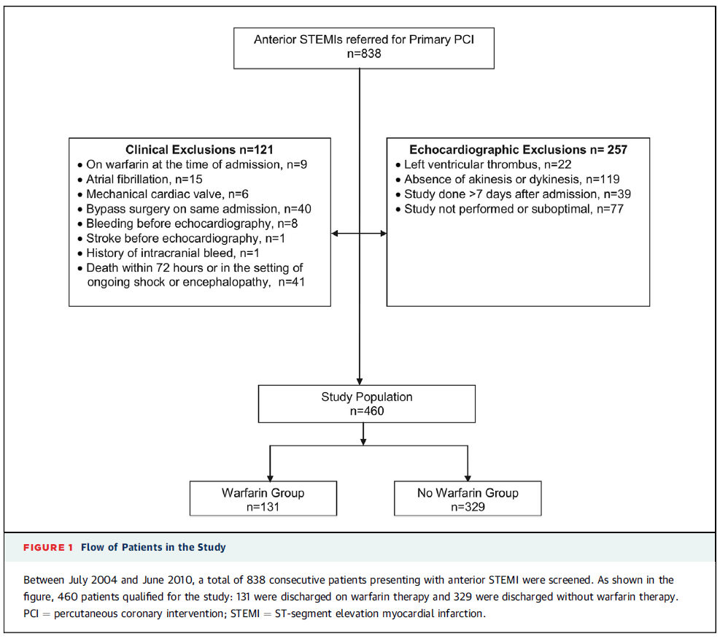
Notes:
Figura 1Flujo de pacientes en el estudio
Entre julio de 2004 y junio de 2010, se examinaron un total de 838 pacientes consecutivos que presentaban STEMI anterior. Como se muestra en la figura, 460 pacientes calificaron para el estudio: 131 fueron dados de alta con terapia con warfarina y 329 fueron dados de alta sin terapia con warfarina. PCI = intervención coronaria percutánea; STEMI = infarto de miocardio con elevación del segmento ST.

Slide 23
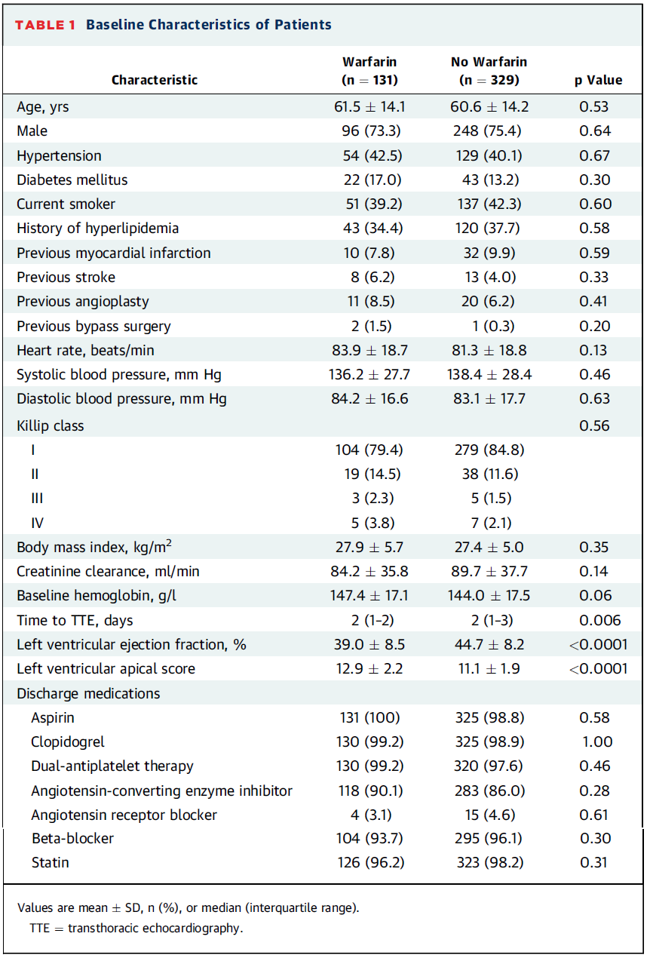
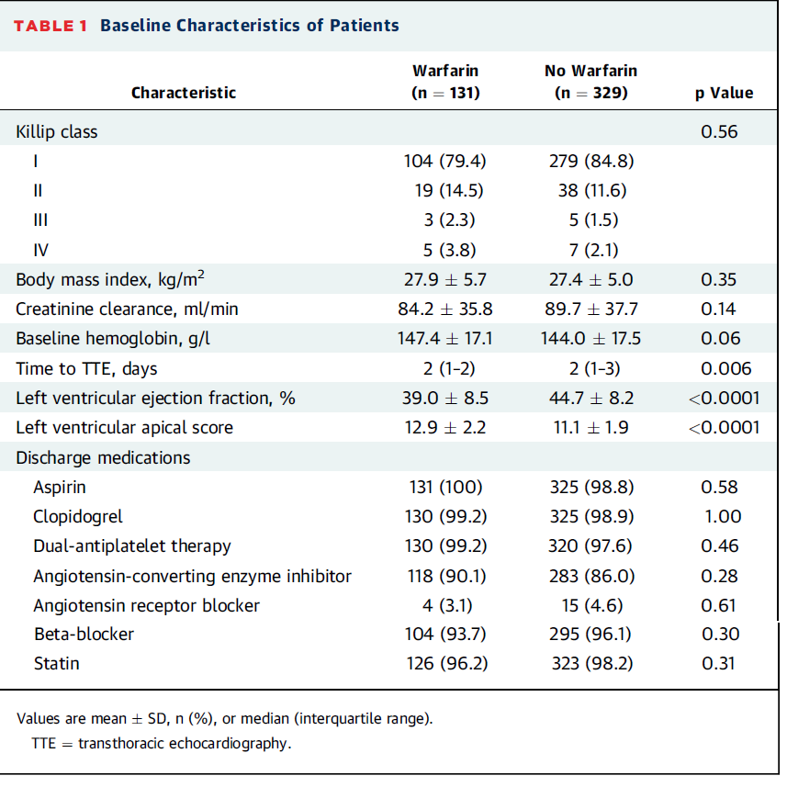

Slide 24
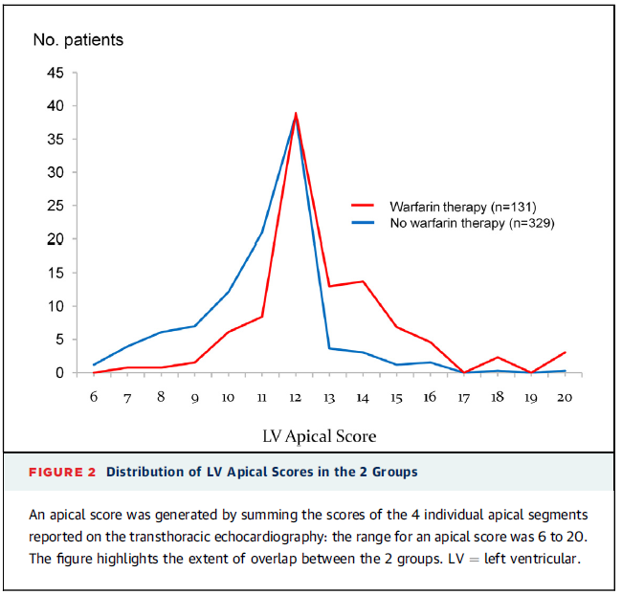
Notes:
Figura 2Distribución de los puntajes apicales del VI en los 2 grupos
Se generó un puntaje apical al sumar los puntajes de los 4 segmentos apicales individuales informados en la ecocardiografía transtorácica: el rango para un puntaje apical fue de 6 a 20. La figura resalta el grado de superposición entre los 2 grupos. LV = ventricular izquierdo.

Slide 25
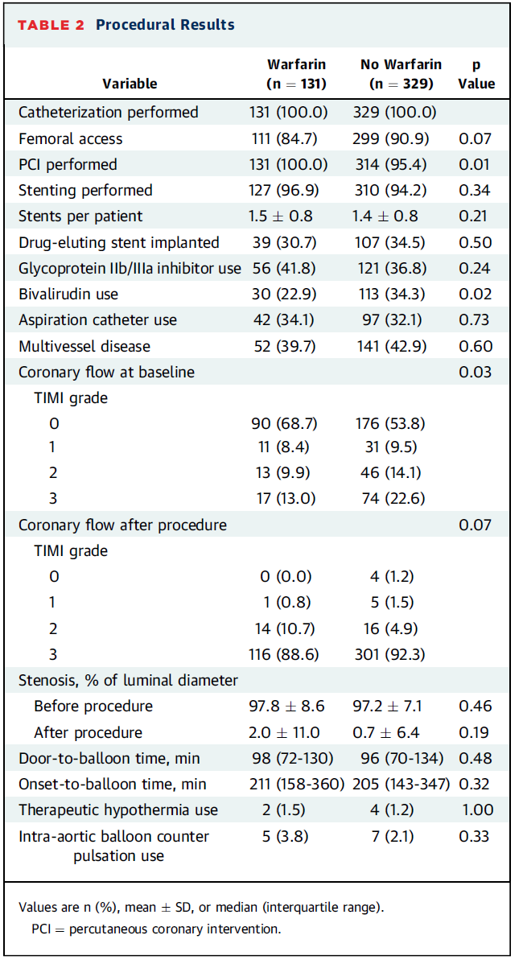

Slide 26
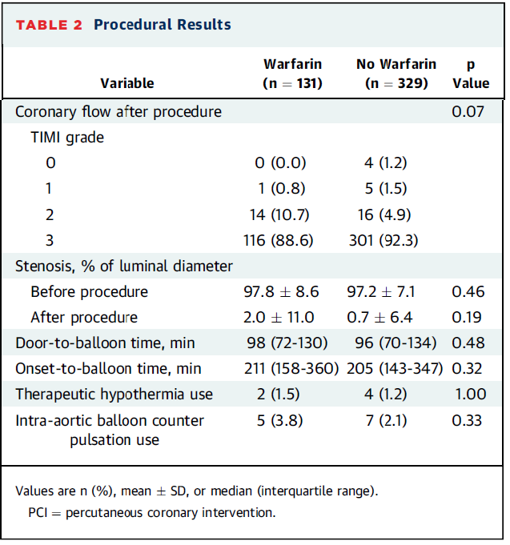

Slide 27
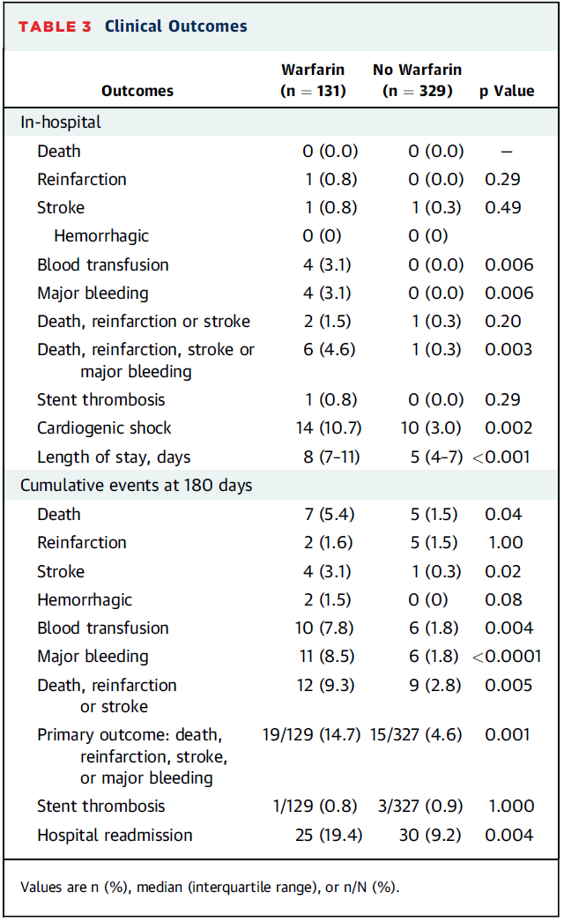
Notes:
En comparación con los pacientes a los que no se les recetó warfarina, los pacientes a los que se recetó warfarina tuvieron una tasa más alta de NACE a los 180 días (14,7% frente a 4,6%, p = 0,001). La tasa de muerte fue mayor en los pacientes que recibieron warfarina (5.4% vs. 1.5%, p = 0.04, y la tasa de apoplejía también fue más alta (3.1% vs. 0.3%, p = 0.02). Dos pacientes en el grupo de warfarina ( 1.5%) versus ninguno en el grupo sin warfarina experimentaron un accidente cerebrovascular hemorrágico (p = 0.08). No hubo diferencia en las tasas de reinfarto entre los 2 grupos. La necesidad de transfusión de sangre fue mayor en el grupo de warfarina (7.8% vs. 1.8%, p = 0.004), al igual que la hemorragia mayor (transfusión de sangre o accidente cerebrovascular hemorrágico) (8.5% vs. 1.8%, p <0.0001).

Slide 28
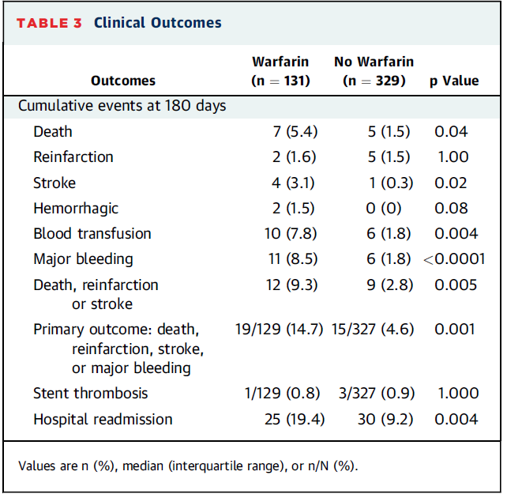
Notes:
En comparación con los pacientes a los que no se les recetó warfarina, los pacientes a los que se recetó warfarina tuvieron una tasa más alta de NACE a los 180 días (14,7% frente a 4,6%, p = 0,001). La tasa de muerte fue mayor en los pacientes que recibieron warfarina (5.4% vs. 1.5%, p = 0.04, y la tasa de apoplejía también fue más alta (3.1% vs. 0.3%, p = 0.02). Dos pacientes en el grupo de warfarina ( 1.5%) versus ninguno en el grupo sin warfarina experimentaron un accidente cerebrovascular hemorrágico (p = 0.08). No hubo diferencia en las tasas de reinfarto entre los 2 grupos. La necesidad de transfusión de sangre fue mayor en el grupo de warfarina (7.8% vs. 1.8%, p = 0.004), al igual que la hemorragia mayor (transfusión de sangre o accidente cerebrovascular hemorrágico) (8.5% vs. 1.8%, p <0.0001).

Slide 29
RESULTADOS
Impacto del tratamiento con warfarina
Puntaje de propensión: se observó que el odds ratio (OR) de NACE era mayor en el grupo de pacientes tratados con warfarina (OR: 4,01, intervalo de confianza [IC] del 95%: 2,15 a 7,50, p <0,0001).
Análisis de regresión logística multivariable: en los pacientes a los que se prescribió warfarina, el OR de NACE permaneció significativamente más alto en comparación con los pacientes a los que no se recetó warfarina (OR: 3,13, IC del 95%: 1,34 a 7,22, p = 0,007).

Slide 30
DISCUSIÓN
En este estudio, la adición de warfarina para prevenir las complicaciones tromboembólicas en pacientes que presentan IMCEST anterior tratados con ICP primaria se asoció con más eventos clínicos adversos en comparación con los pacientes que recibieron tratamiento sin warfarina.
Estos resultados sugieren que en ausencia de trombo VI, la adición de warfarina no está indicada para el tratamiento de pacientes con acinesia apical o discinesia en ETT.
Se ha informado que el riesgo de hemorragia mayor con triple terapia es de 2 a 5 veces mayor en comparación con DAPT solo en pacientes tratados con stent coronario. Sin embargo, los datos de resultados sobre el uso de terapia triple en pacientes tratados con ICP primaria siguen siendo limitados.

Slide 31
LIMITACIONES
No se trato de un estudio aleatorizado por lo que es posible que variables de confusión pudieran haber alterado los resultados.
Se intentó corregir desequilibrio entre grupos por análisis de propensión y análisis multivariables
Debido a que la tasa de ECV en los pacientes sin warfarina fue muy baja se requeriría un tamaño de muestra mas grande en un ensayo aleatorizado para mostrar beneficios de reducir la tasa de estas complicaciones.
No se informó las medidas del INR en el momento de los eventos.

Slide 32
CONCLUSIONES
Estos resultados no respaldan la adición de la terapia con warfarina después de la ICP primaria en pacientes con acinesia apical o discinesia. La revisión de las pautas actuales puede estar justificada.

Slide 33
LISTA DE COTEJO
No se incluyó debido a que no se encontró lista de cotejo que se ajustara al tipo de estudio.

Slide 34
APORTES DEL GRUPO
Se debe establecer el riesgo de los pacientes con IAMCEST anterior extenso, para el pronóstico inicial según la escala TIMI, así como también el riesgo de sangrado inicial según CRUSADE.
Se debe establecer la indicación de Warfarina en pacientes con IAMCEST anterior extenso que no son llevados a ICP, debido a que en nuestro medio la gran mayoría no tiene acceso a este procedimiento.
En nuestro centro, existe la posibilidad de generar un registro de pacientes con características similares y hacerle seguimiento incluso por vía telefónica por un tiempo establecido.
En base a los resultados de este estudio, se da respuesta a nuestra interrogante: en pacientes con IAM anterior extenso que recibieron anticoagulación oral, no hubo reducción de mortalidad a los 6 meses, en comparación con el grupo que no recibió anticoagulación oral con warfarina.

